Slide 1

Superbank
Ludrinská, Vondra, Novák

Slide 2
Zadání
Analýza návrhu mobilní bankovní aplikace, která bude sloužit pro zobrazování zůstatku na jednotlivých účtech uživatele, dále pro provádění plateb a poskytování informací o jednotlivých produktech a bance.

Slide 3

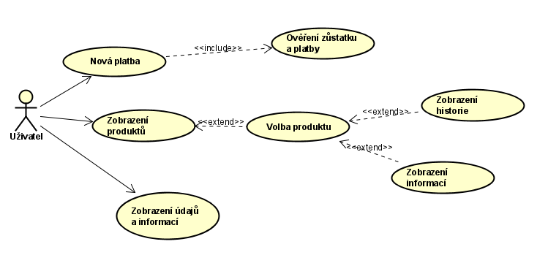



Use case diagram

Slide 4
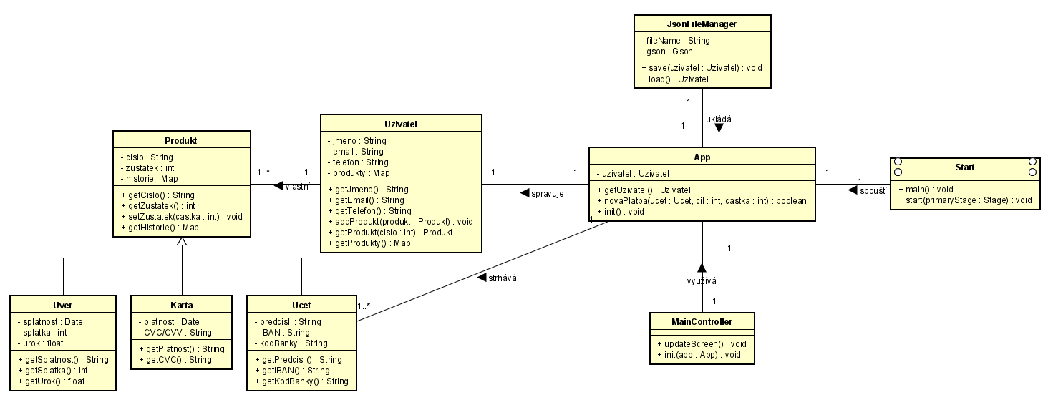
Class diagram

Slide 5
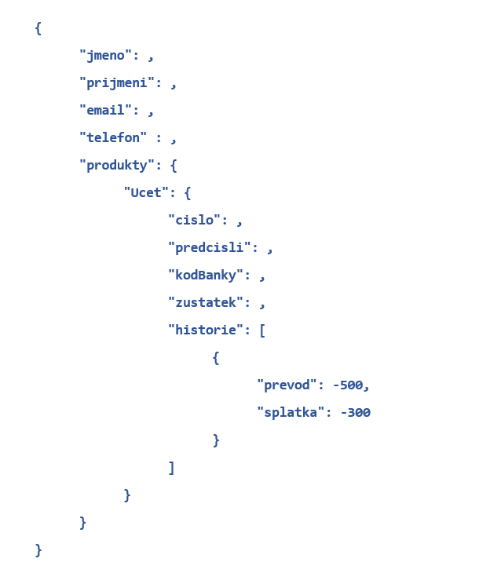
Struktura souborů

Slide 6
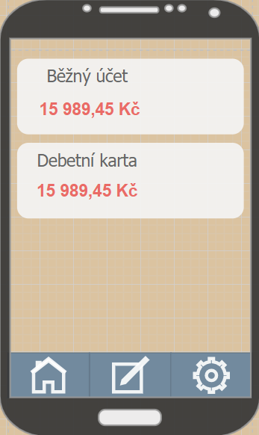
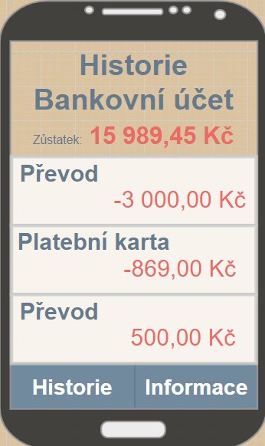
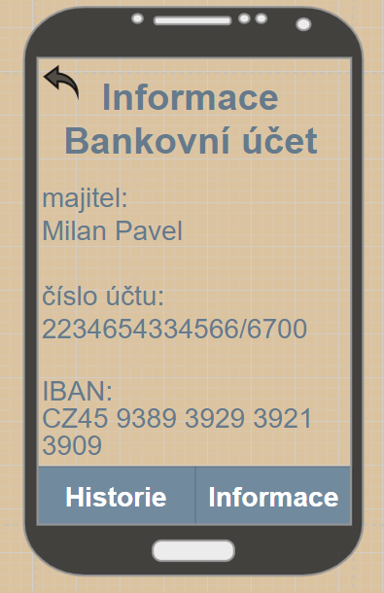
Návrh UI - Produkt

Slide 7
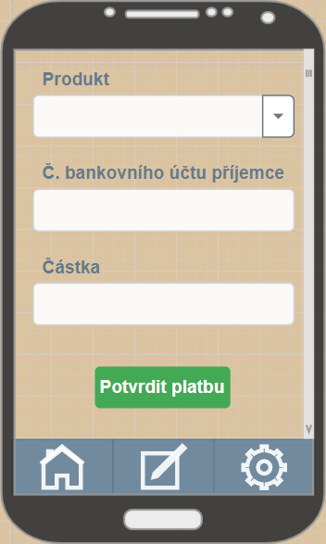
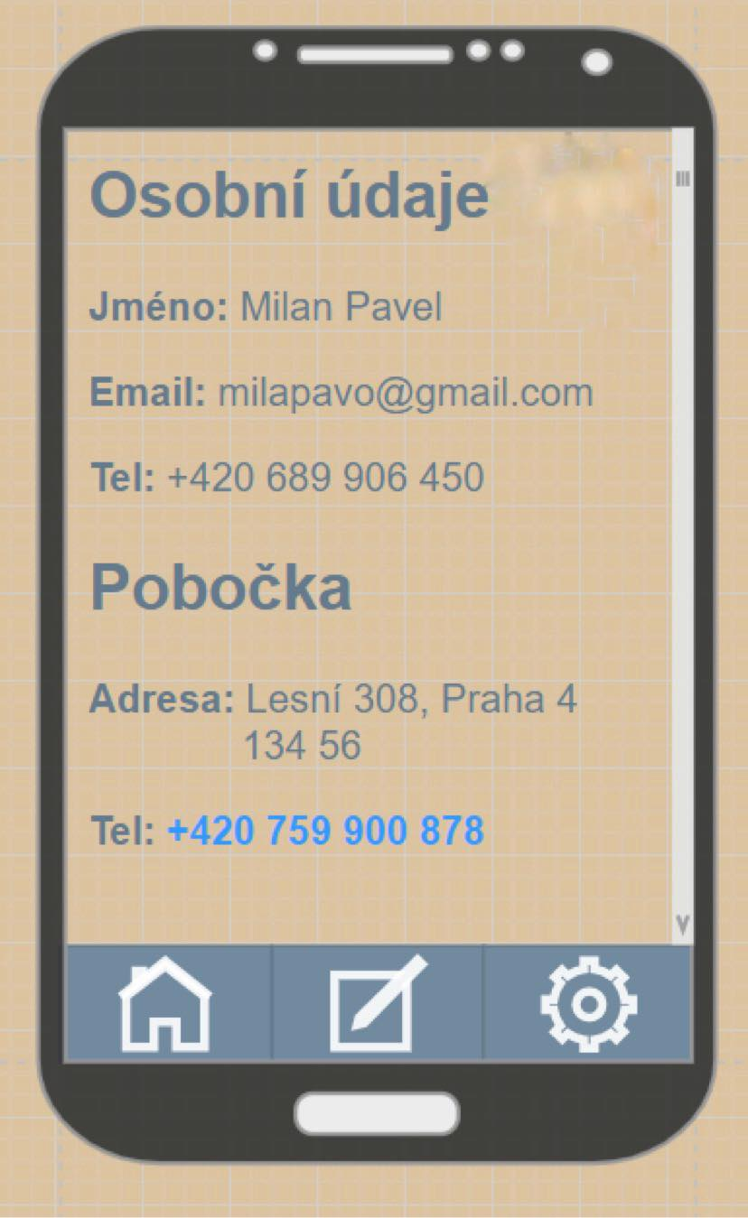
Návrh UI – Platba a informace

Slide 8
Návrh testovacích případů – č. 1
Z úvodního panelu (Zobrazení produktů) se přepneme na kartu Zobrazení údajů a informací
Vrátíme se zpět

Slide 9
Návrh testovacích případů – č. 2
Na kartě Zobrazení produktů zvolíme produkt
Na kartě Zobrazení historie vidíme minulé platby
Vrátíme se zpět

Slide 10
Návrh testovacích případů – č. 3
Na kartě Zobrazení produktů zvolíme produkt
Na kartě Zobrazení informací vidíme informace o produktu
Vrátíme se zpět

Slide 11
Návrh testovacích případů – č. 4
Z úvodního panelu se přepneme na kartu Nová platba
Vyplním všechny údaje
Při ověřování platbu zrušíme
Klepneme na tlačítko Potvrdit platbu

Slide 12
Návrh testovacích případů – č. 5
Z úvodního panelu se přepneme na kartu Nová platba
Vyplníme všechny údaje
Při ověřování platbu potvrdíme
Klepneme na tlačítko Potvrdit platbu

Slide 13
Děkujeme za pozornost

